Slide 1
BAMBINI in ARTE
progetto di Alternanza scuola-lavoro
dal RITRATTO A MATITA
all’USO delle TEMPERE

Slide 2
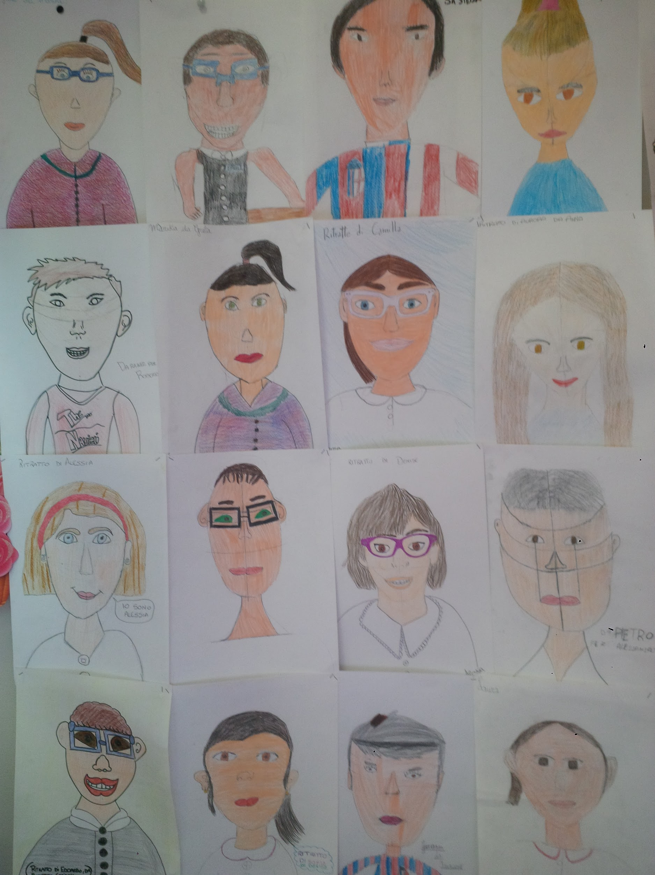
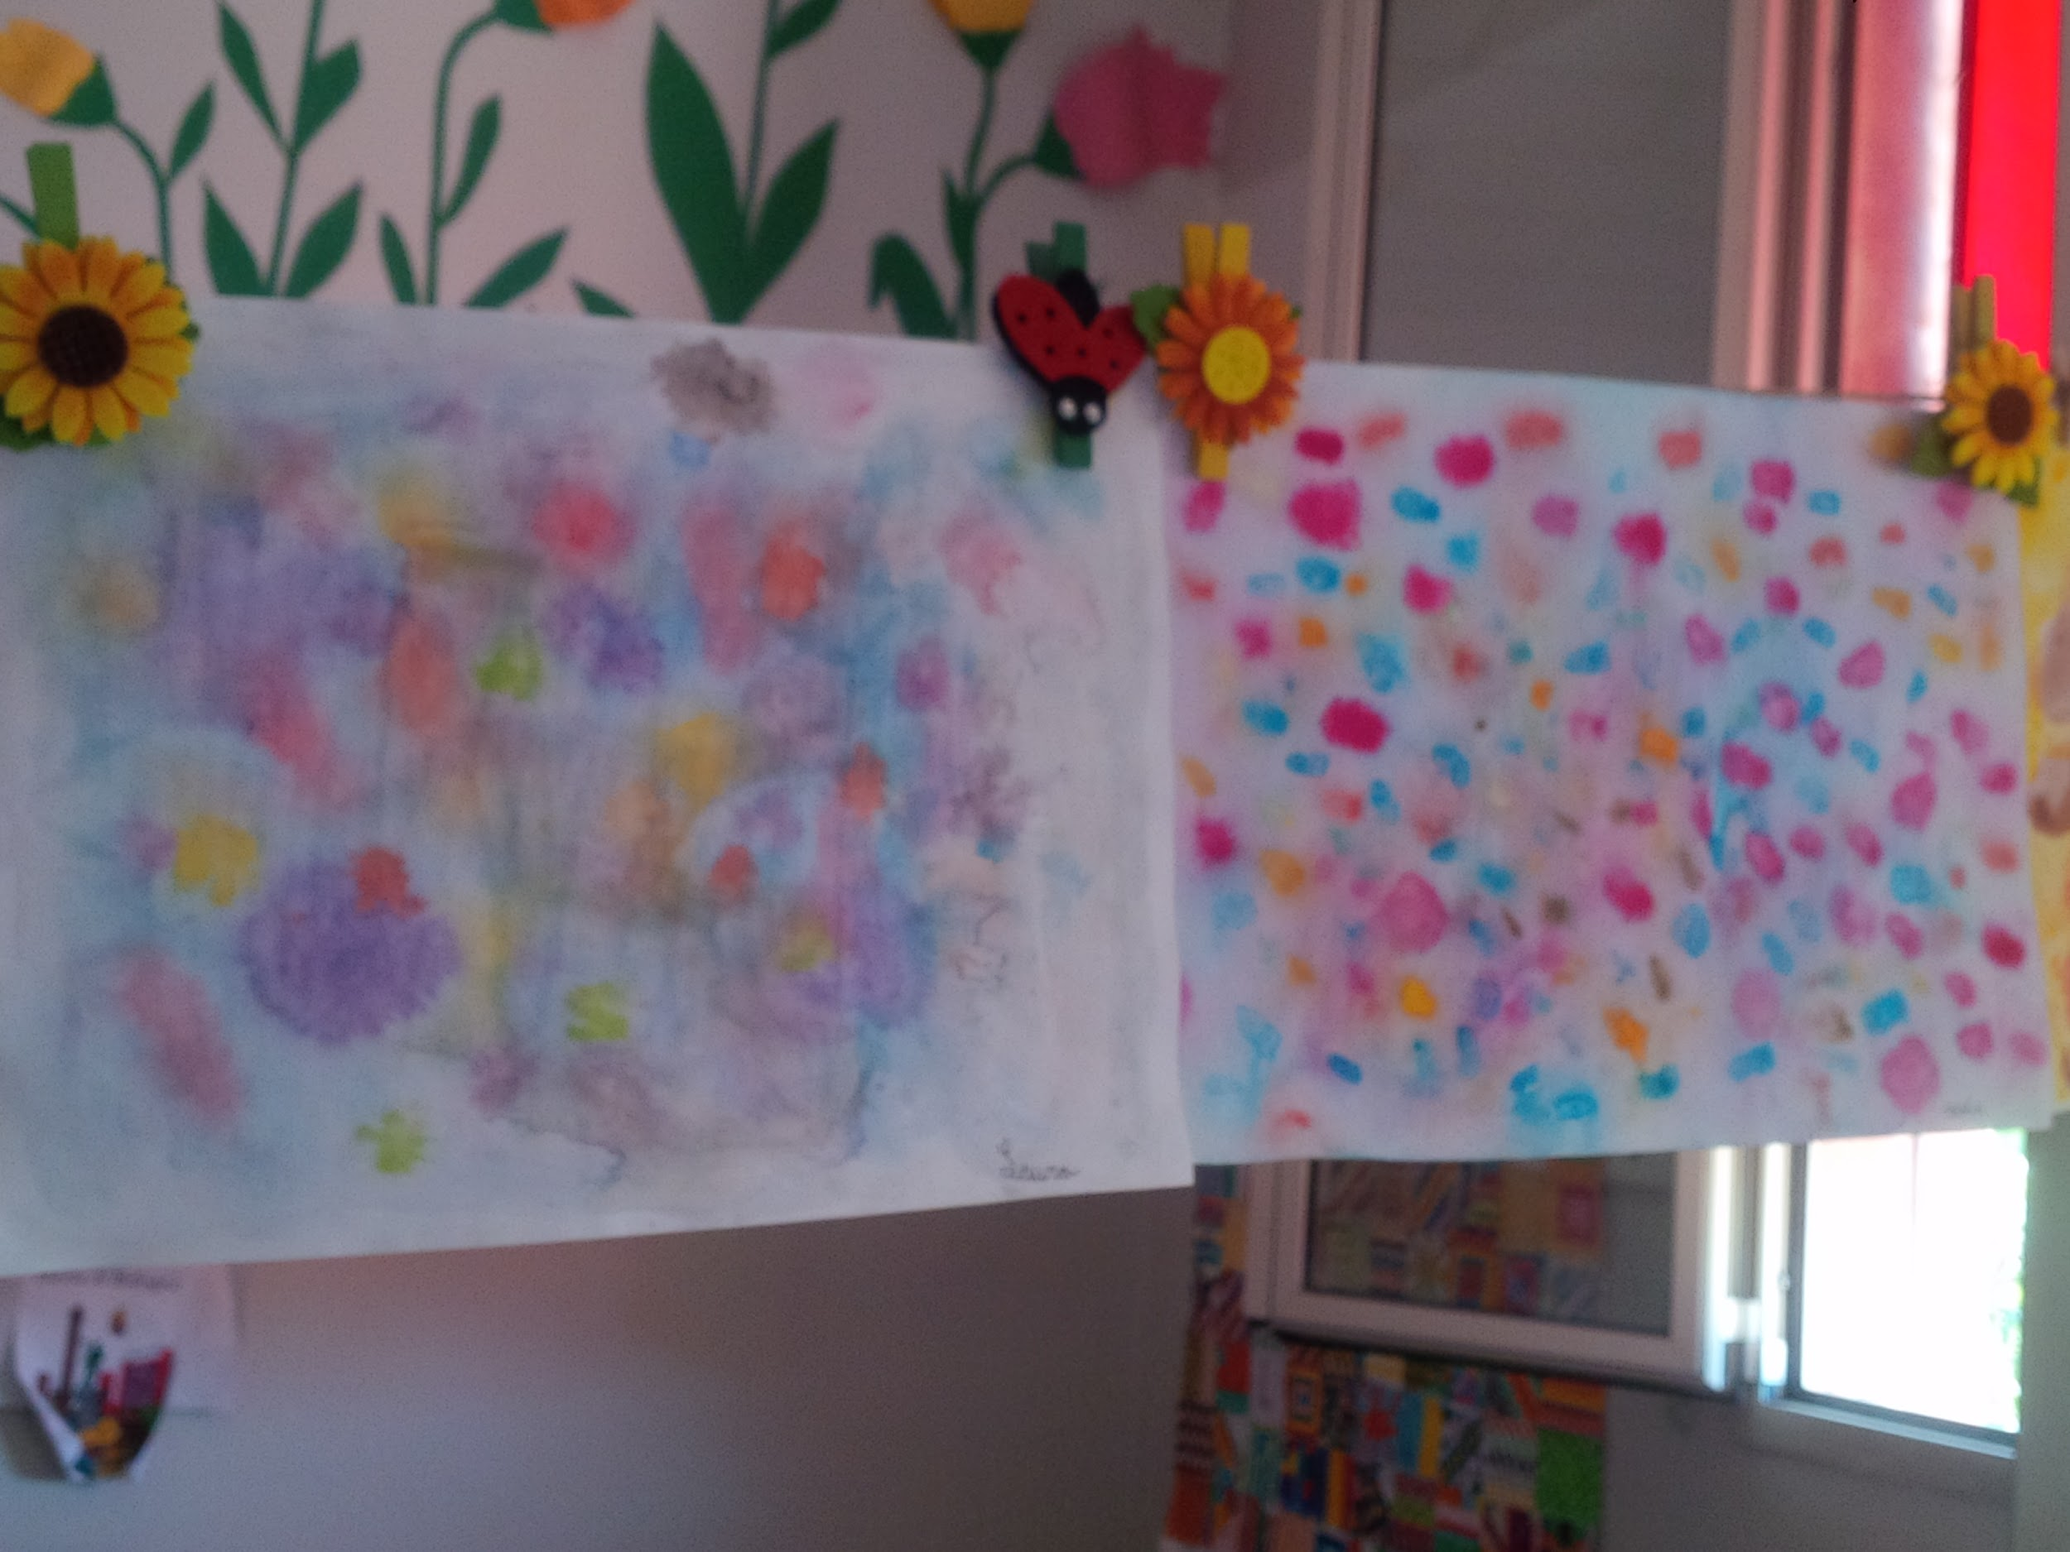
classi quinte scuola Primaria Carducci

Slide 3
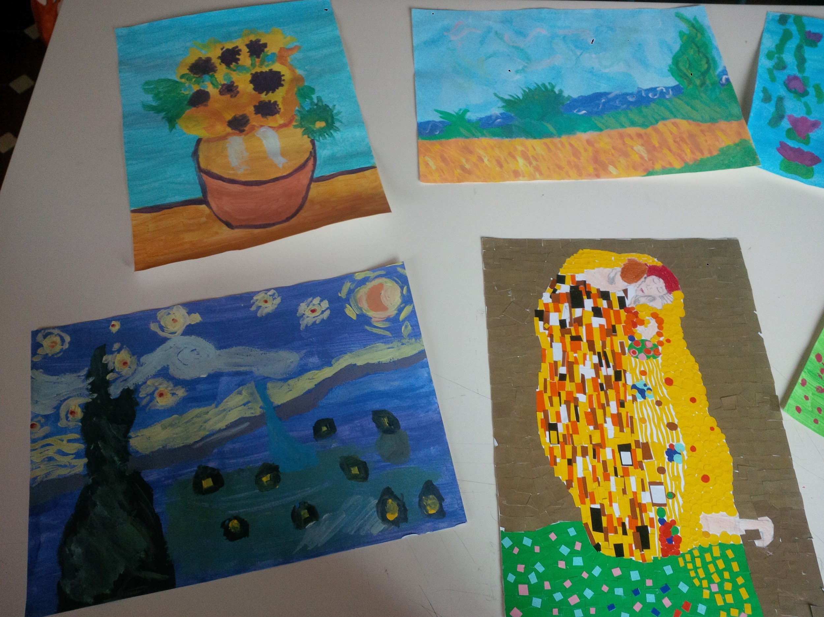
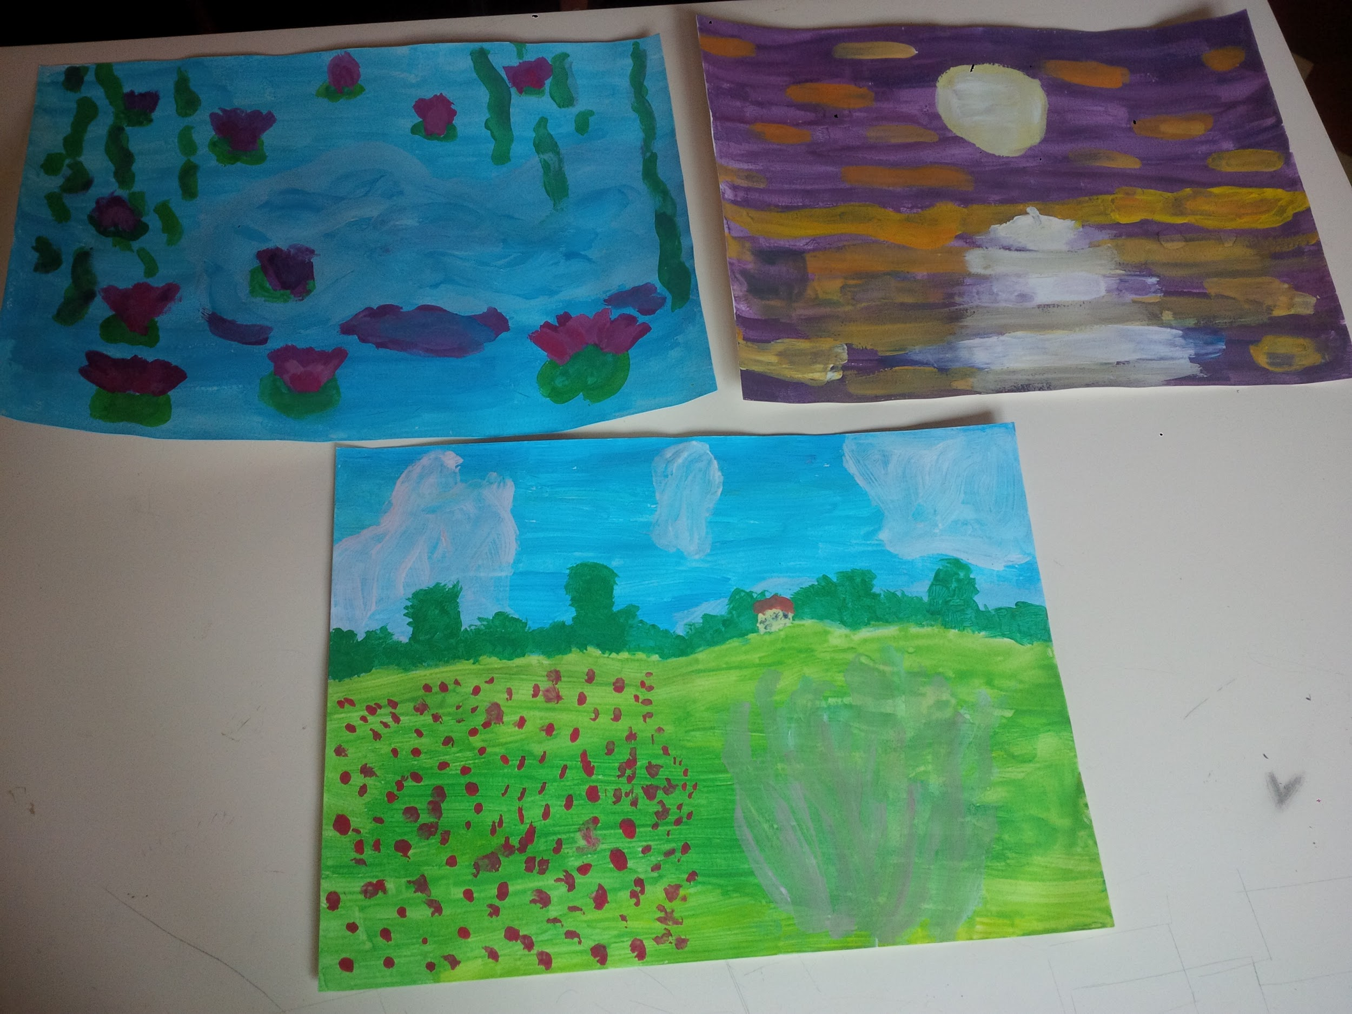
VAN GOGH e KLIMT

Slide 4
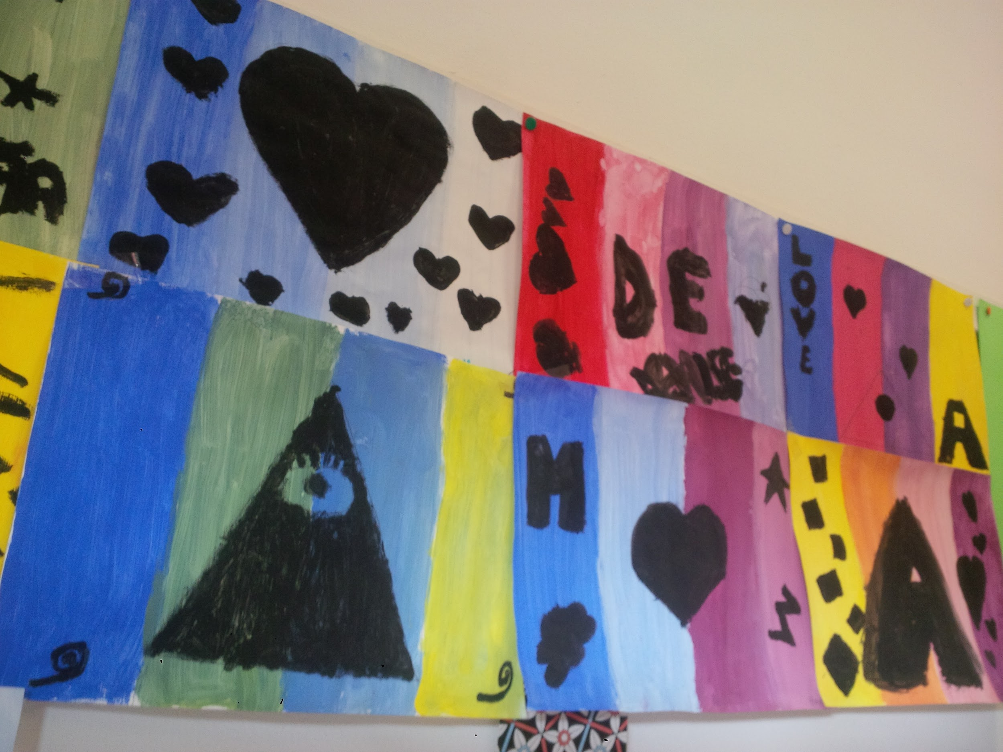
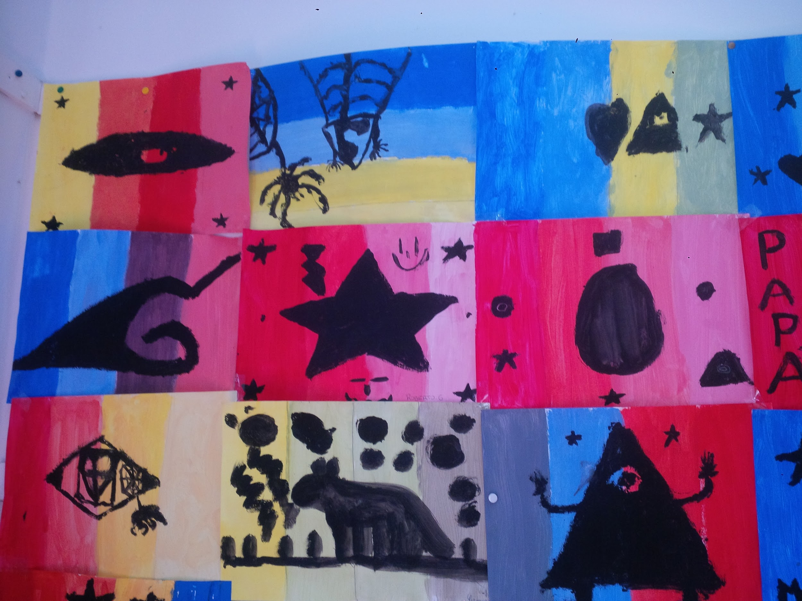
Colore ed immaginazione....

